Slide 1
Comment fonctionne
le réseau informatique
du collège ?

Slide 2
Pourquoi je retrouve mes fichiers sur tous les ordinateurs du collège ?

Slide 3
Comment est-ce possible ?
Pierre est-il un génie de l’informatique ?
Le document de Pierre s’est-elle copiée instantanément sur tous les ordinateurs ?
Tous les ordinateurs du collège doivent-ils être allumés en permanence ?

Slide 4
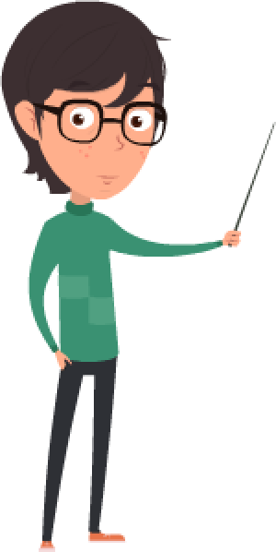
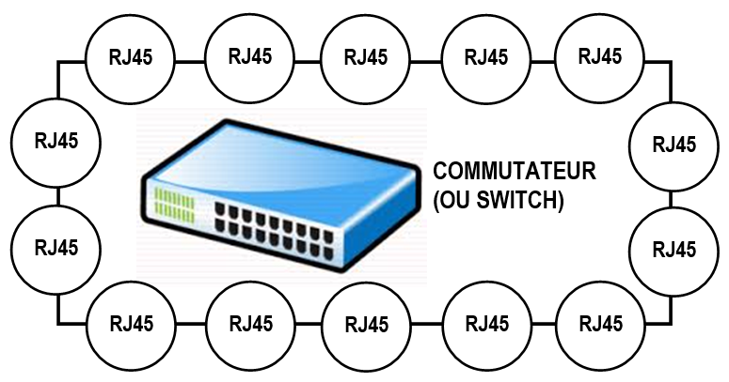
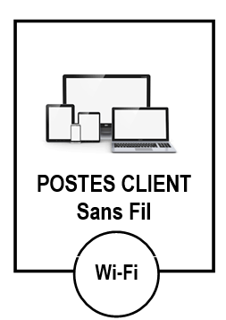
Vous allez construire le réseau du collège à l’aide d’éléments « puzzle »

Slide 5
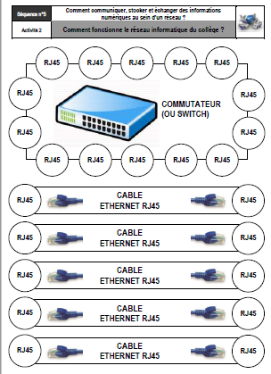
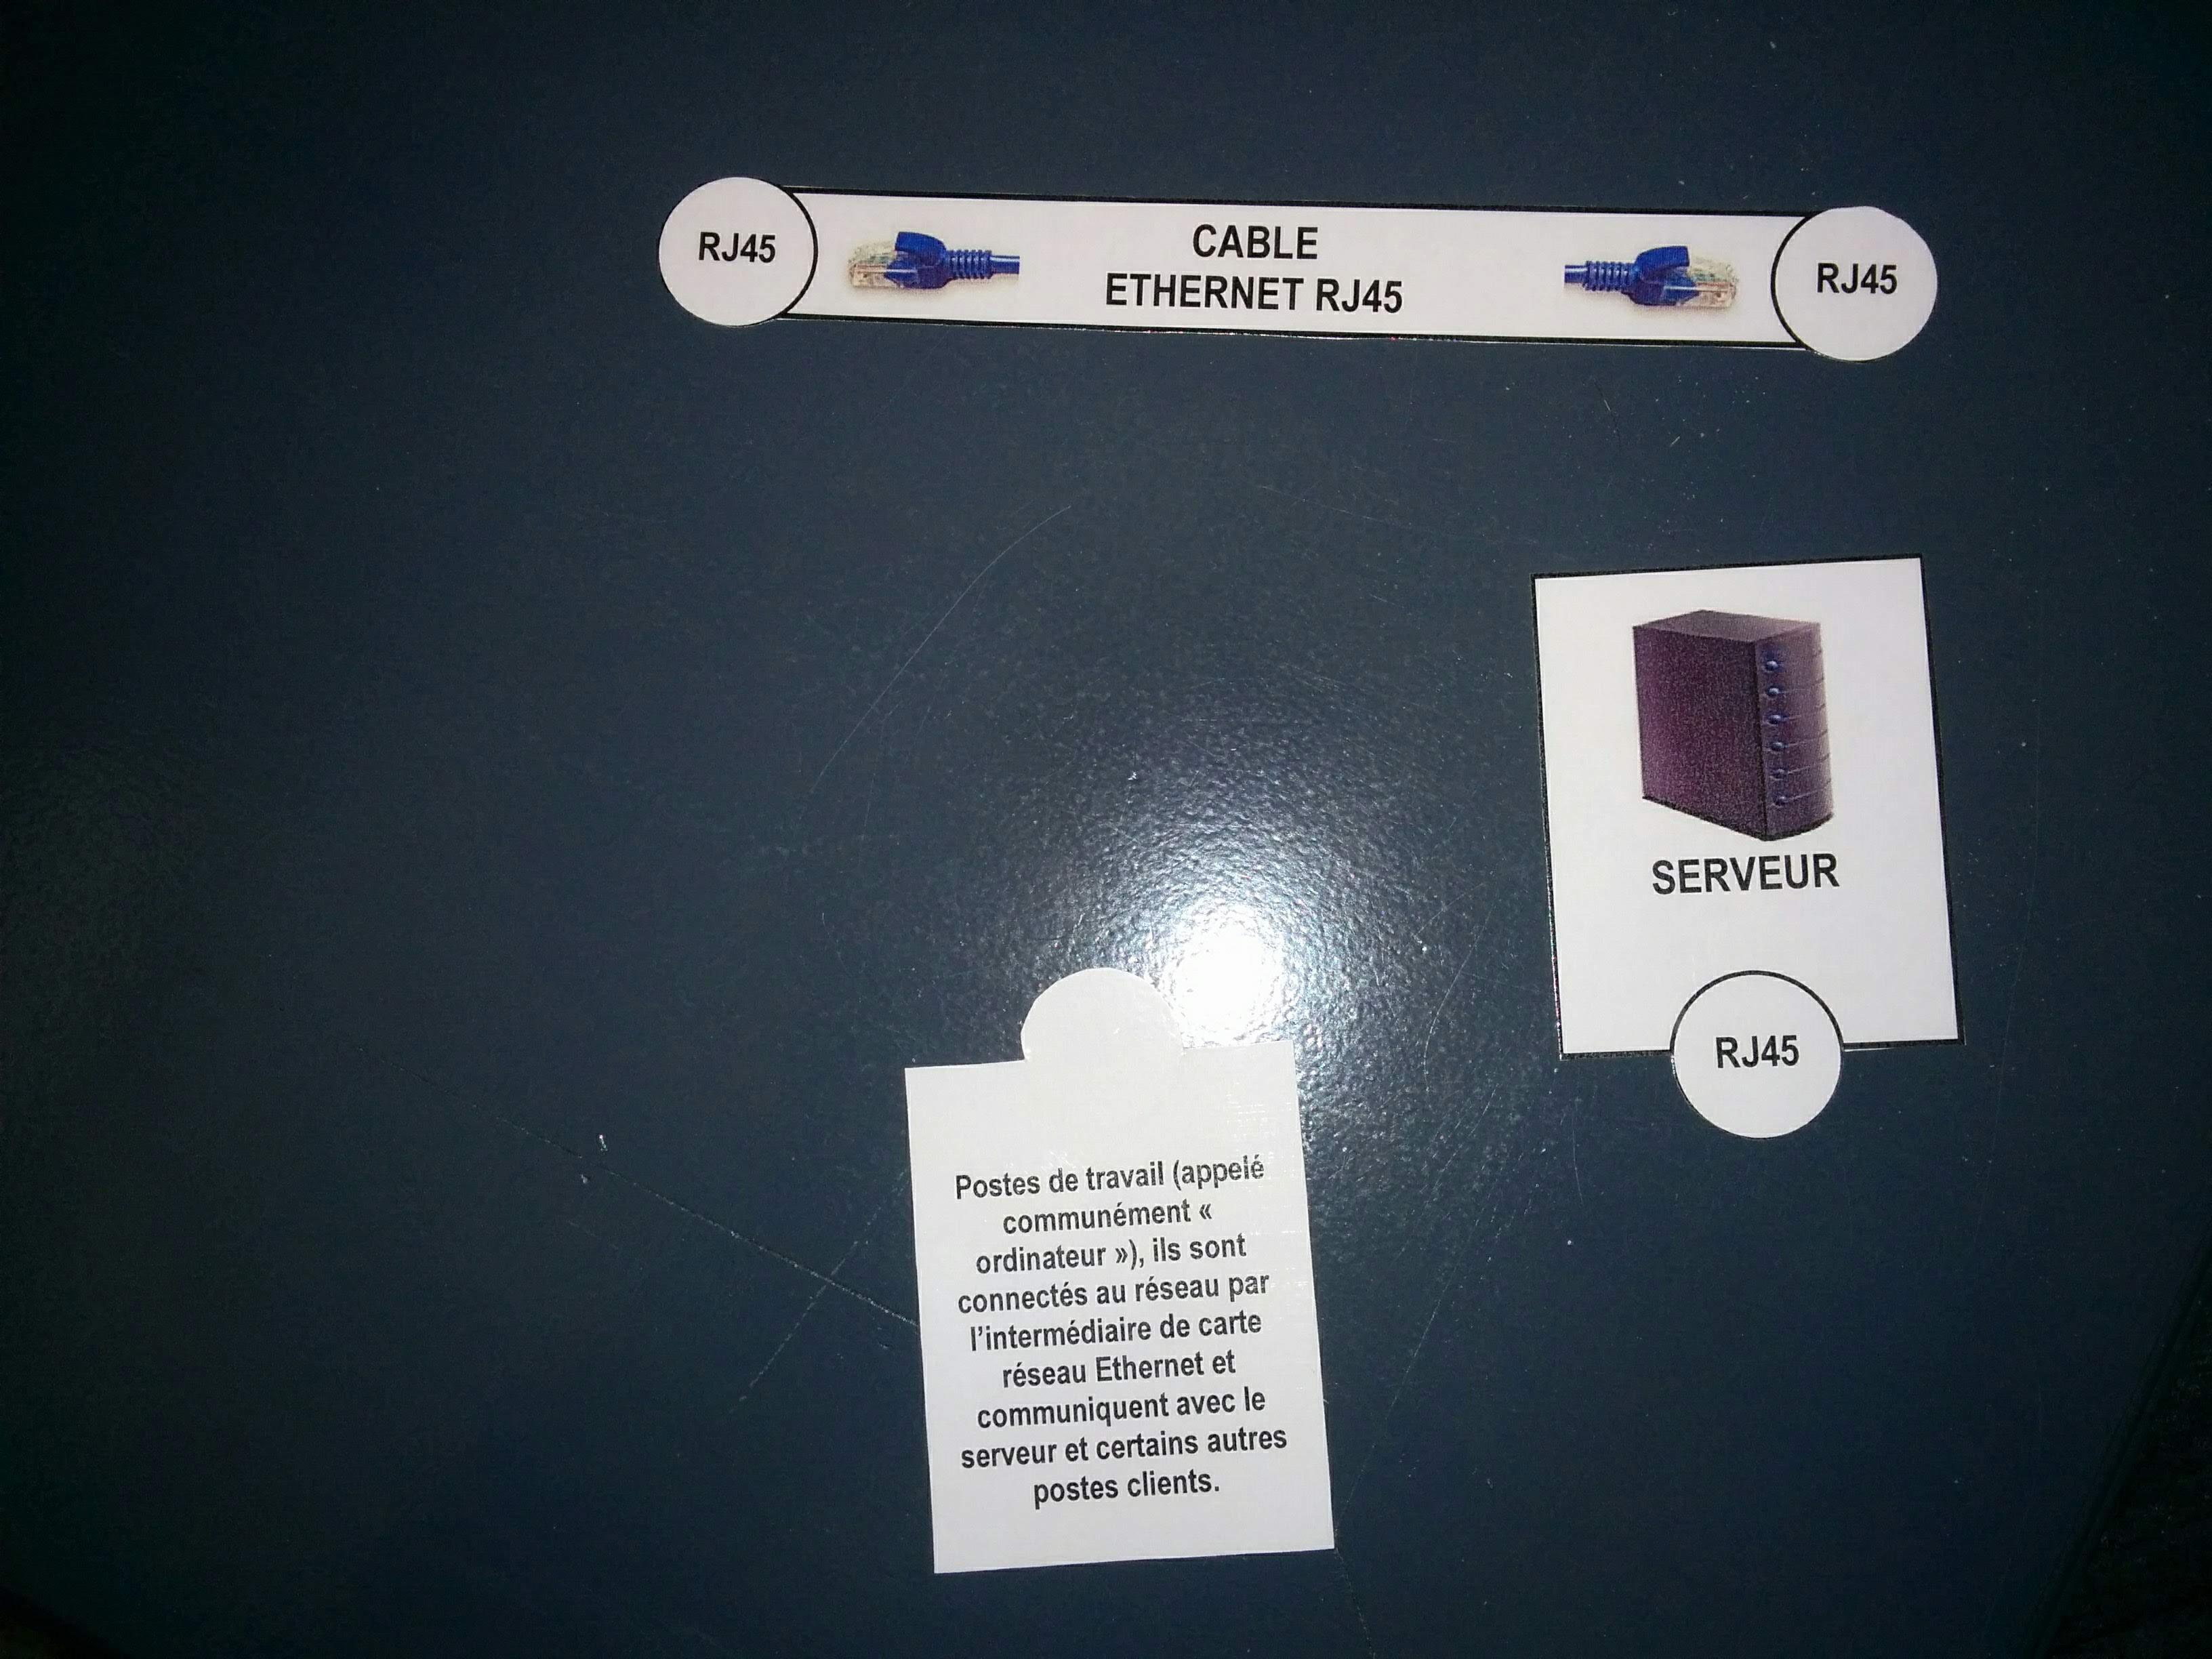
Comment obtenir le puzzle ?
Le prof a imprimer en recto-verso et vous devez découper chaque élément.
Ensuite vous assembler les éléments en les reliant à l’aide de moyen de connexion

Slide 6
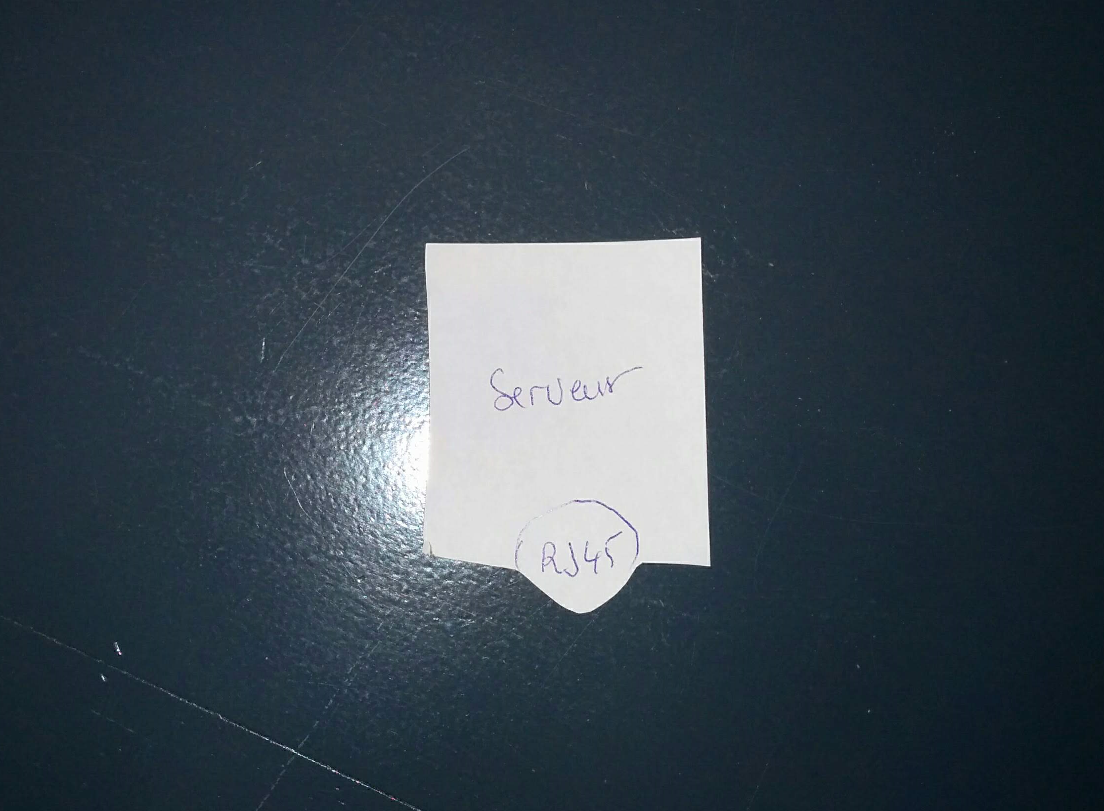
Comment obtenir le puzzle ?
Vous devez reproduire les éléments et recopier le texte du document

Slide 7
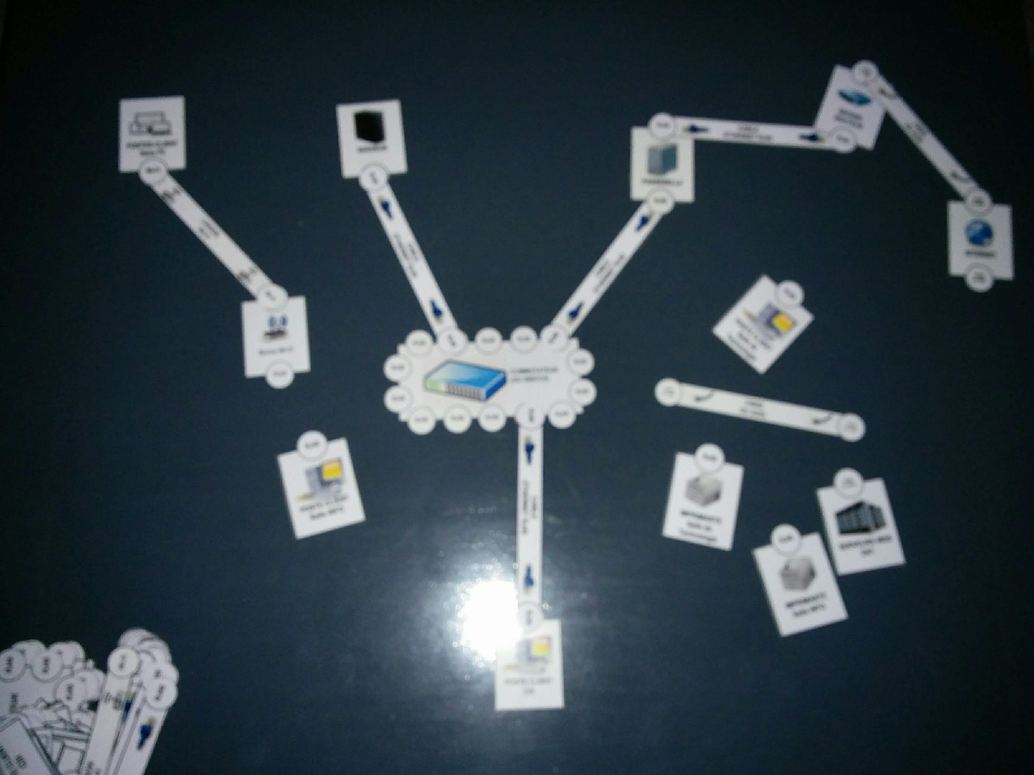
Quel résultat cela doit-il donner ?
Avec des erreurs

Slide 8
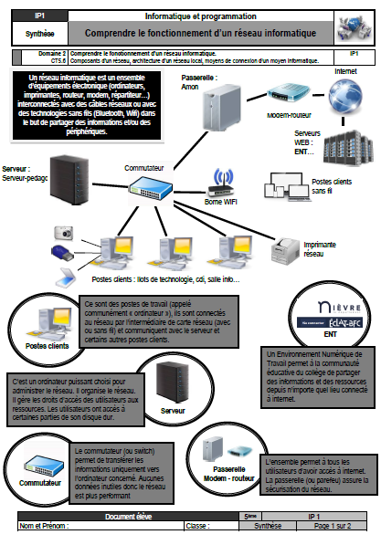
Correction
Synthèse

